Slide 1
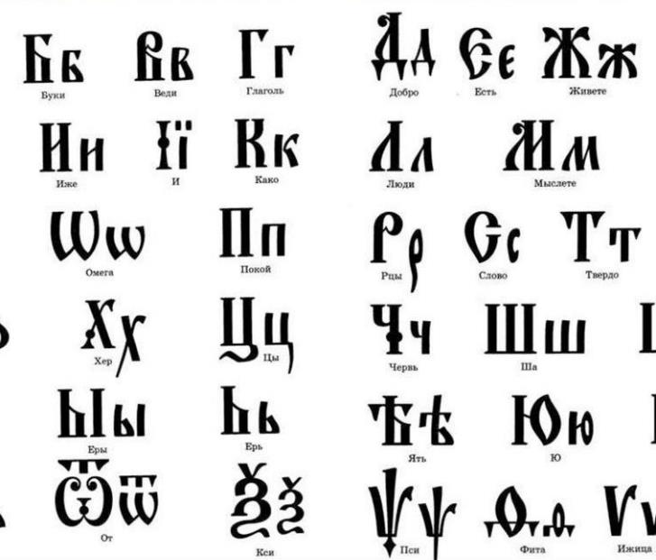
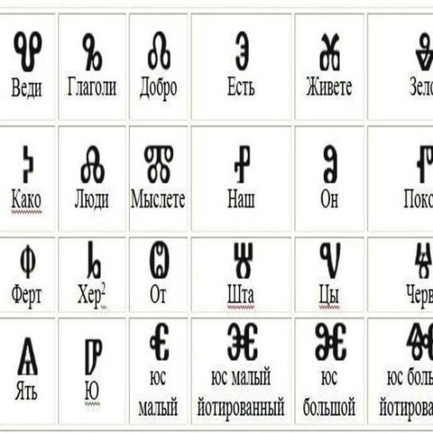
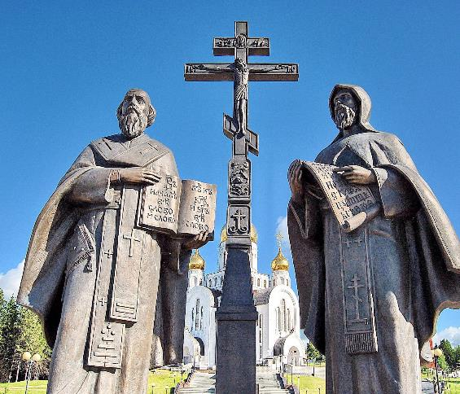
Славянский алфавит
Славянская азбука была создана во второй половине IX века. Создателями первого славянского алфавита (глаголица) являются византийские монахи Кирилл и Мефодий. По мнению ученых, в основе азбуки Кирилла и Мефодия лежала азбука, существовавшая у славян еще до их крещения. В дальнейшем глаголица была преобразована в кириллицу, которая была более легкой и удобной и полностью вытеснила глаголицу. Некоторые исследователи считают, что более поздний и более привычный нам алфавит создал ученик Кирилла и Мефодия Климент Охридский в первом Болгарском царстве.
История создания славянского алфавита сама по себе очень интересная. В середине IX века на территории современной Чехии существовало славянское государство Великая Моравия. Испытывая постоянный натиск со стороны восточно-франкского государства, Великая Моравия была под угрозой исчезновения. Стремясь к независимости от франков, Моравский князь Ростислав изгнал баварских священников и отправил послов в Рим с просьбой к папе Николаю I прислать учителей для подготовки собственных священников. Получив отказ папы, Ростислав в 862 году отправил послов в Византию с просьбой направить в Моравию учителей, священников и епископа, которые бы заложили в его государстве основы церковного управления. Византийский патриарх Фотий решил откликнуться на просьбу и направил своего ученика и сподвижника Кирилла и его брата Мефодия в Великую Моравию. Пробыв в Моравии до 866 года, Кирилл и Мефодий организовали независимую от германского епископа церковь и перевели часть богослужебных текстов на славянский язык, существовавший в Моравии, разработав для этой цели специальный алфавит – глаголицу.
Этот алфавит был очень сложным и громоздким, поэтому учениками Кирилла в болгарских монастырях была создана новая версия славянской азбуки - кириллица, которая распространилась по всем славянским государствам.

Slide 2
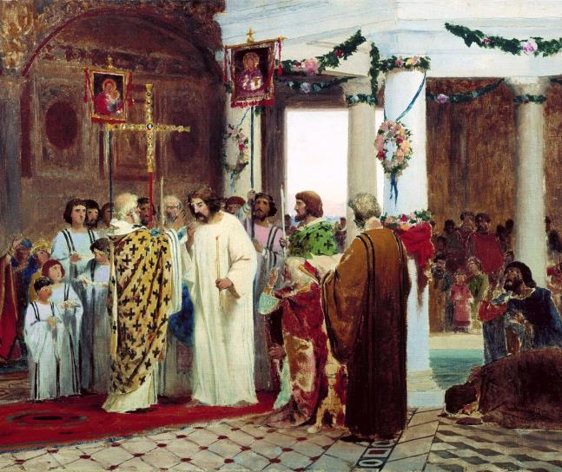
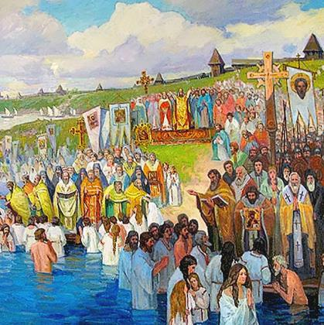
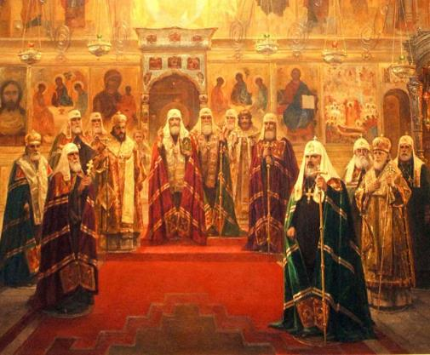
Религия и церковное управление
Принятие христианства на Руси, под влиянием Византии, предопределило дальнейшую судьбу государства. Русь встала в один ряд с крупнейшими государственными образованиями того времени. Крещение Руси укрепило государство, оказало огромное влияние на картину мира и систему представлений человека того времени, содействовало развитию культуры, созданию памятников письменности, архитектуры и искусства.
Русская церковь была построена по византийским принципам, а церковное служение велось по византийским канонам. Так было вплоть до XV века, когда русская православная церковь объявила автокефалию – независимость от Константинополя. Причиной этому стало подписание православной церковью Византии Флорентийской унии в 1439 году, по которой католическая и православная церкви объединялись под властью Папы римского. Поскольку согласие православных митрополитов на такое объединение было получено подкупом и угрозами со стороны латинского духовенства, уния была отвергнута большинством восточных церквей.
В 1448 году в Москве русская православная церковь объявила о своей независимости, и епископ Иона был «наречен во митрополиты» не константинопольской патриархией, а собором русских епископов. А в 1589 году в России было учреждено патриаршество. Таким образом, вековая зависимость в делах церкви от Константинополя оказалась поколебленной. Изменилась сама схема церковно-политических представлений русских людей. Считавшие дотоле нормой в вопросах веры подчиняться авторитету греков, они теперь сочли возможным претендовать на самостоятельность своей церкви. Но при этом еще многие века русская православная церковь ориентировалась именно на греческие каноны ведения служб. И это в свою очередь стало одной из причин церковного раскола в России, повлекшего за собой гибель тысяч людей.

Slide 3
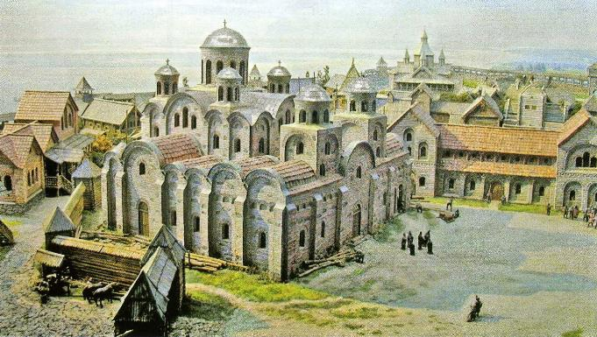
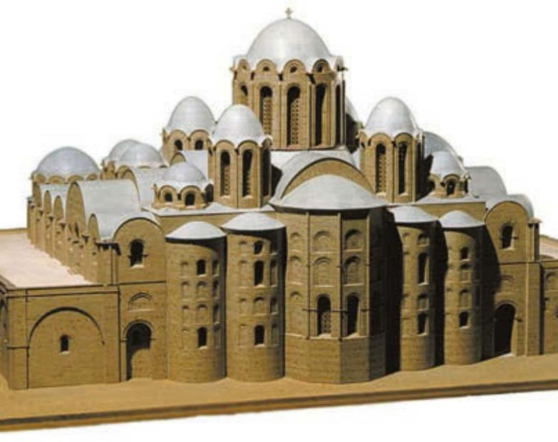
Архитектура
Десятинная церковь
Влияние Византии на архитектуру Древней Руси очень велико. После принятия христианства на Руси началось масштабное каменное строительство, возводились храмы и монастыри, организовывались церковные школы. Естественно, первые каменные постройки возводились под руководством мастеров из Византии, поскольку на Руси в то время было распространено зодчество (строительство зданий из дерева) и своих мастеров-каменщиков просто не было. Так первая каменная церковь на Руси – Десятинная церковь в Киеве, строилась совместно с византийскими зодчими. Один из самых знаменитых древнерусских соборов – Софийский собор в Киеве (начало XI века) был полностью построен византийскими архитекторами, а вдохновением служил собор Святой Софии в Константинополе.
Именно Византии обязана Русь и канонам церковного строительства. На Руси был распространен крестово-купольный архитектурный тип христианского храма, сформировавшийся в Византии. Стал господствующим в архитектуре Византии с IX века и был принят христианскими странами православного исповедания в качестве основной формы храма. В классическом варианте представляет собой прямоугольный объём, центр которого разделен четырьмя столбами на девять ячеек. Перекрытием служат крестообразно расположенные цилиндрические своды, а над центральной ячейкой, на подпружных арках, возвышается барабан с куполом. Центральный купол расположен над пересечением двух главных помещений храма – нефов. Если смотреть сверху, то эти два нефа образуют крест.
Софийский собор

Slide 4
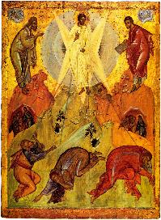
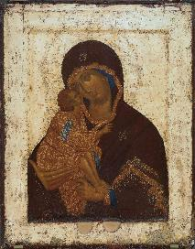
Иконы Феофана Грека
Живопись и литература
Из Константинополя на Русь приглашали мастеров для строительства храмов, создания икон и росписей, привозились книги и произведения искусства. Сначала русские мастера копировали изделия византийских учителей, но со временем они стали создавать собственные произведения, воплощая в них свои мысли, надежды, настроения. Главным мотивом древнерусского искусства был патриотизм, призыв к объединению сил против иноземных врагов. Древнерусская живопись и литература стала отражением национального самосознания и определила мировоззренческие и эстетические идеалы русского народа на несколько веков.
Особенно сильно влияние Византии проявилось в иконописи и фресковой живописи. Ярким представителем византийской художественной школы был Феофан Грек. Феофан стал признанным мастером в Византии, но его искусство «переросло» строгие византийские каноны. Его искусство оказалось последним цветком на иссохшей почве византийской культуры. Многие талантливые люди Византии того времени стремились уехать в Италию, где зарождалась эпоха Возрождения. Феофан так же мог уехать в Италию, но не смог отказаться от своей православной веры и поехал реализовывать свои творческие амбиции на Руси.
На Руси, переживавшей период подъема, связанного с началом активной борьбы за освобождение и объединение русских земель вокруг Москвы, Феофан нашел плодотворную почву для развития своего могучего творческого дара. После его приезда в Новгород его искусство, идущее от византийских традиций, развивается в тесном взаимодействии с русской культурой. Византийский мастер нашел на Руси вторую родину. Его страстное, вдохновенное искусство было созвучно мироощущению русских людей, оно оказало плодотворное влияние на современных Феофану и последующие поколения русских художников.

Slide 5
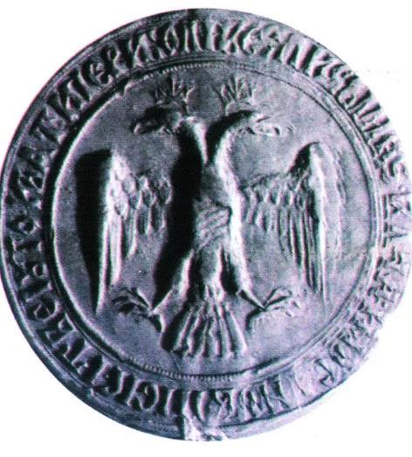
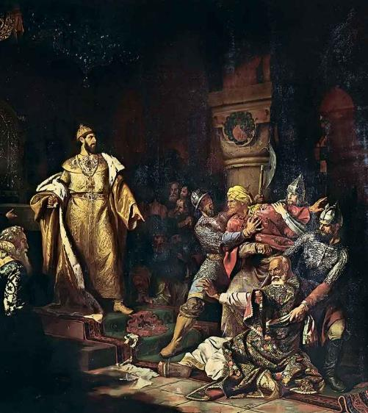
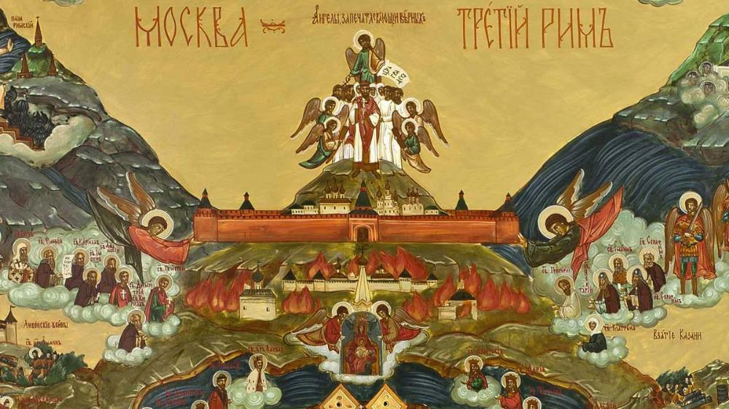
Третий Рим
Влияние Византии можно проследить во всей истории России. Это влияние было видно даже тогда, когда Византия уже практически перестала существовать. Одним из примеров такого влияния стала идея «Третьего Рима». Так, митрополит Зосима в своих трудах сравнивал Ивана III с римским императором Константином и обосновал мысль, что Москва — это новый Иерусалим. Он сделал попытку вывести родословную московских князей не только от византийских императоров, но и от римского императора Августа. В начале XVI века оформилась идея о Москве как о Третьем Риме. Теория должна была показать преемственность Москвы в идеях христианства Римской империи (первый Рим) и Византии (второй Рим), а также подчеркнуть, что Москва (третий Рим) после падения Византии осталась единственным оплотом истинного христианства – православия.
Таким образом, теория «Москва - Третий Рим» была предопределена развитием политической мысли, ростом национального самосознания. Она сыграла значительную роль в оформлении официальной идеологии Русского государства и в борьбе против попыток католической церкви распространить свое влияние на русские земли. В этой теории воплотилось враждебное отношение к проникающему в Россию иноземному влиянию, содержалась проповедь национальной исключительности.
Иван III был правителем Русского государства и всячески стремился подчеркнуть свое особое положение. Он даже женился на племяннице последнего византийского императора Софье Палеолог, чтобы продемонстрировать, что Русское государство является преемником византийской династии. В официальных документах того времени Русь стала именоваться на византийский манер – Россия. А на княжеской печати появился герб Палеологов – двуглавый орел, который считался символом императорской власти. Похожий двуглавый орел был и на гербе императоров Священной Римской Империи. После этого Иван III принял новый титул – государь всея Руси. На приемах Иван III стал появляться со скипетром, державой и в шапке Мономаха.

